Slide 1
Літературне читання
Розділ 2. Читаємо і пізнаємо таємниці рідної мови
Урок 15
Вступ до теми. Перлинки
українсь­кої народної творчості.

Slide 2
Налаштування на урок
Добрий день вам, любі діти,
Хочу я вам побажати
Всі знання із апетитом
На уроці поглинати.
А щоб ці знання і вміння
Вам не стали тягарем,
Побажаю всім терпіння
І старання. Тож почнем!

Slide 3
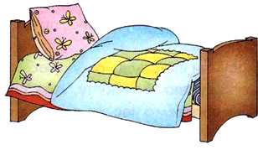
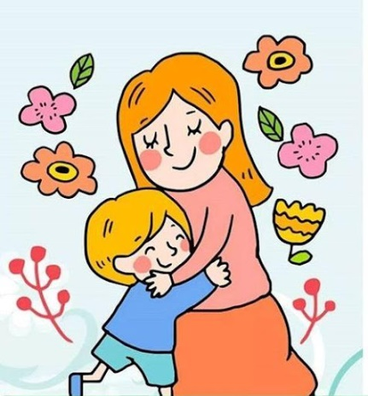
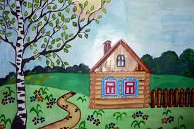
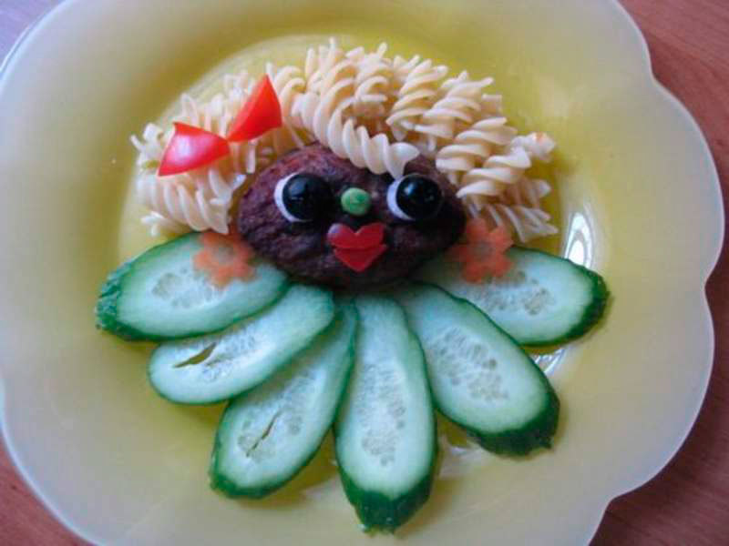
Подарунки цього дня
Щодня ти отримуєш подарунки від життя.
За який із них ти хочеш подякувати сьогодні?

Slide 4
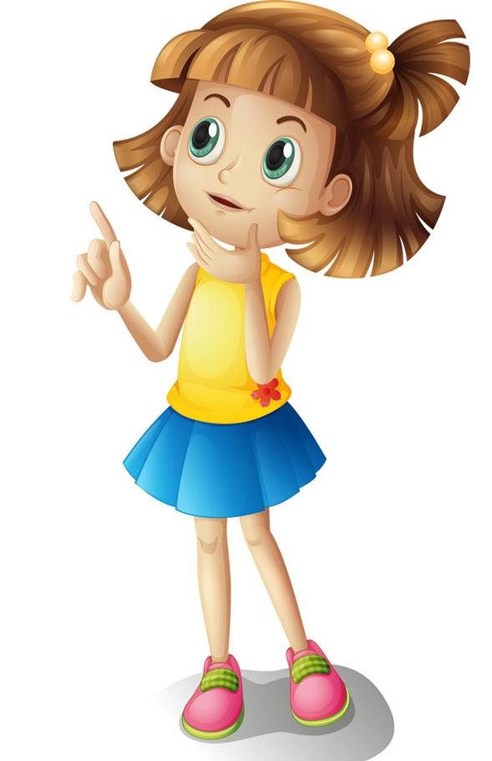
Вправа з техніки читання
Прочитай колонки слів на одному диханні
Рис час кут
рись часто кущ
рибка чари курс
річка честь кінь
ручка через кіно
рух чисто коло
рушник число колос
Знайди і прочитай слова, в яких 1 склад; потім двоскладові.
Знайди і прочитай слова, що закінчуються на голосний, потім на приголосний.

Slide 5
Повідомлення теми уроку
Сьогодні на уроці читання ми ознайомимося з новим розділом підручника «Читаємо і пізнаємо таємниці рідної мови».
Дізнаємось, що є перлинами української народної творчості.
Читатимемо науково-художнє оповідання О. Кротюк «Ходить сон».

Slide 6
Перлинки української народної творчості
Українська мова дуже давня. Вона належить до найбільш багатих і милозвучних мов світу.
Мова оточує нас із раннього дитинства. В цьому розділі ти послухаєш і прочитаєш перлинки української народної творчості – колискові, лічилки, мирилки, заклички, загадки, скоромовки, прислів'я. Вони відображають життя нашого народу, ставлення українців до людей праці, природи, рідного краю.
Підручник.
Сторінка
20

Slide 7
Перлинки української народної творчості
Народна творчість
скоромовки
мирилки
заклички
колискові
загадки
лічилки
прислів’я

Slide 8
Поради для вивчення розділу
Будь вдумливим читачем!
Вслухайся у звучання слів, речень.
Міркуй над їх значенням.
Збагачуй своє мовлення «перлинками» усної народної творчості.
Визначай, з якою метою і де їх краще використовувати.
Девізом до розділу можуть бути слова Олександра Підсухи
Ой, яка чудова українська мова!
Де береться все це, звідкіля і як?
Олександр Підсуха
Підручник.
Сторінка
20

Slide 9
Науково-художнє оповідання
Як ти думаєш, що таке науково-художнє оповідання?
Пригадай вірші Оксани Кротюк, з якими ми ознайомилися на уроці роботи з книжкою. Про кого вони були?
Науково-художнє оповідання – різновид дитячої літератури з пізнавальною інформацією

Slide 10
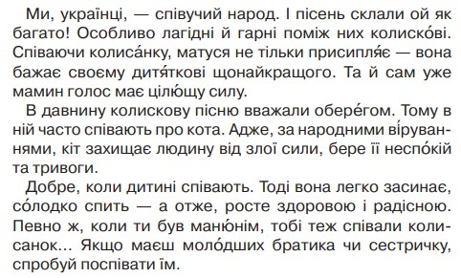
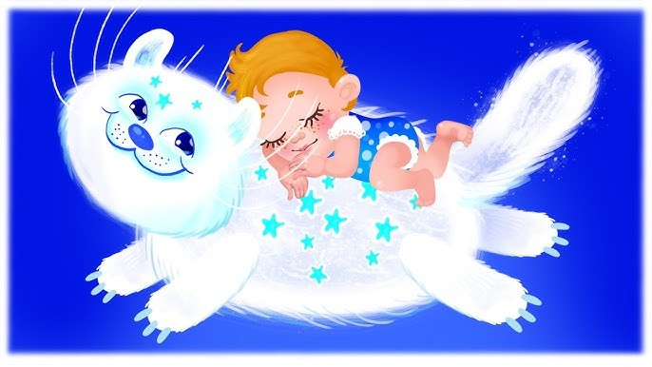
Вчимося слухати і розуміти текст.
Оксана Кротюк «Ходить сон».
Для кого матуся співає колискову-колисанку?
З якою метою?
Чому в колисанках часто співають про кота?
Підручник.
Сторінка
21

Slide 11
Пояснення домашнього завдання
Прочитати виразно текст О. Кротюк «Ходить сон», дати відповіді на запитання до нього.

Slide 12
Рефлексія «Загадкові листи»
Вибери лист, який ти хочеш відкрити
(щоби відкрити лист, натисни на нього)
Сьогодні
на уроці
я навчився/
навчилася…
На уроці
я запам’ятав/
запам’ятала…
Найкраще
мені вдалося…
Найбільше
мені сподобалося…
Урок
завершую з настроєм…
Труднощі виникали…

